Slide 1
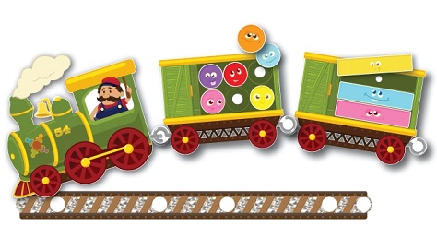
МАТМАТЕМАТИЧЕСКИЕ ЭТЮДЫ
ММАТЕМАТИЧЕСКИЕ Математические этюды
ЕМАТИЧЕСКИЕ ЭТЮДЫ

Slide 2
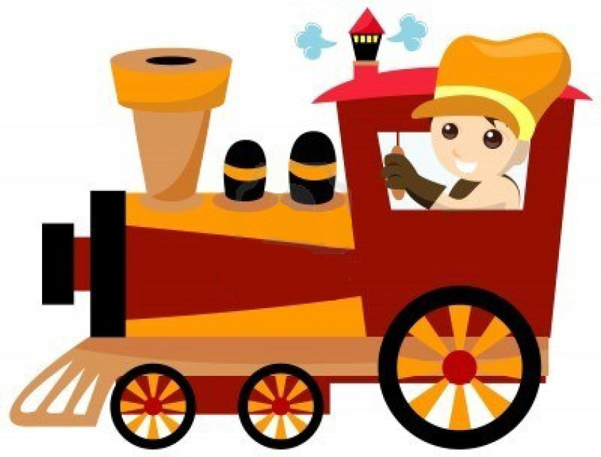
ЛОГОГРИФЫ
В логогрифах надо догадаться, о каком слове говориться вначале. Затем в расшифрованное слово добавить одну или две буквы, и получится новое слово.

Slide 3

1. Арифметический я знак,
В задачнике меня найдёшь во многих строчках,
Лишь «О» ты вставишь, зная как,
И я – географическая точка.
(плюс – полюс)
2. Я нелюбимая оценка в дневнике.
Из-за меня у школьника мрачнеет вся природа,
Но если внутрь меня поставишь «Е»,
То – среди женского я рода.
(два – дева)

Slide 4
3. Число я – меньше десяти, тебе легко меня найти.
Но если букве «Я» прикажешь рядом встать,
Я всё – отец, и ты, и дедушка, и мать.
(семь – семья)
4. Чтоб поддерживать скворечню иль антенну, я гожусь.
С мягким знаком я, конечно, сразу цифрой окажусь.
(шест – шесть)

Slide 5
5. Сперва назови ты за городом дом,
В котором лишь летом семьёю живём,
Две буквы к названью приставь заодно,
Получится то, что решать суждено.
(дача – задача)
6. Меня под рельсы и под гусеницы клали,
Когда фашистские и поезда, и танки подрывали.
Две буквы лишь в меня подставит ученик любого класса,
И мерой времени я стану – долей часа.
(мина – минута)

Slide 6
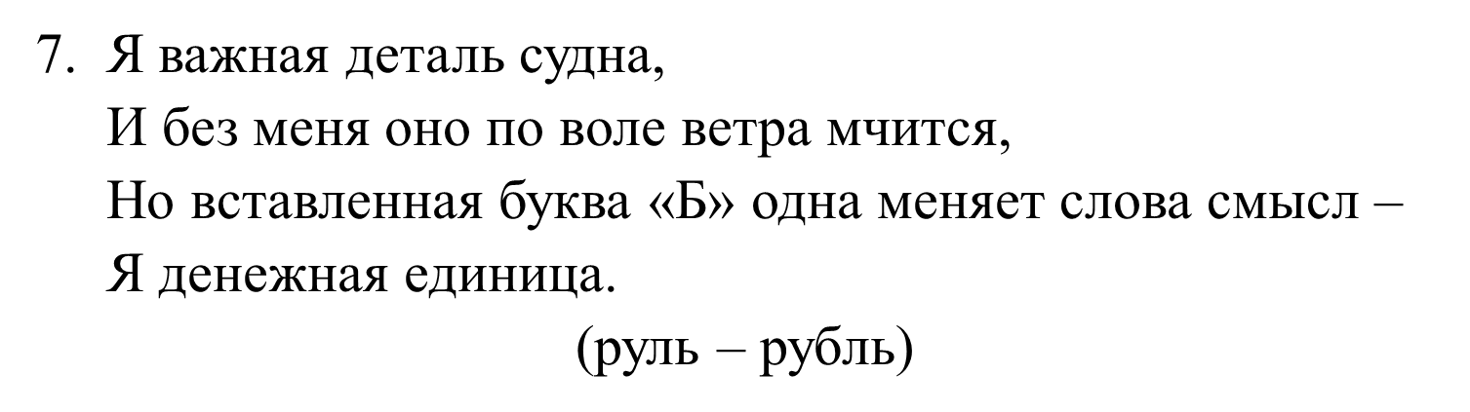
8. Я – пространственное тело,
И не сложен я с натуры,
Если ж вставить "Л” умело,
Стану домом я культуры.
(куб - клуб)

Slide 7
Метаграмма –
это загадка, в которой зашифрованы различные слова, состоящие из одного и того же числа букв. Разгадав одно из слов метаграммы, нужно заменить в нём одну букву так, чтобы получилось новое слово по смыслу загадки, например, «сазан - фазан», «цапля - капля», «карта - парта», «сайка - чайка - байка - майка».

Slide 8
1. Её счастливой считают,
При счёте применяют.
А «М» на «Т» смените -
И рыбу смело ловите.
(семь - сеть)
2. Насколько с «Ч» я высока,
Настолько с «Л» - низка.
С «Ш» - в арифметике нужна.
А с «М» - бываю я страшна!
( честь – лесть – шесть - месть)

Slide 9
3. Когда в треугольнике угол прямой,
Я называюсь его стороной.
Изменится буква - и «чудо» свершится:
Он быстро, как ветер, по морю промчится.
(катет - катер)
4. С буквой «Б» - в ней держат мёд.
С буквой «Т» - здесь всяк поймёт
И ответ даст сразу:
Мы заканчиваем фразу.
(бочка - точка)

Slide 10
5. Я в геометрии фигура,
Но не овал и не квадрат.
Но «К» на «Д» смени скорее,
И ты мне будешь страшно рад.
(круг - друг)
6. С буквой «К» - я на болоте,
С буквой «Б» - большой сосуд,
С «П» - на дереве найдёте,
С «Т» - ищите рядом, тут.
( - )

Slide 11
7. Читаем мы направо смело-
Геометрическое тело.
Прочтем же справа мы налево-
Увидим разновидность древа.
(куб – бук)
8. Что это такое?
С «Д» - ветвистый,
С «З» - костистый,
С «К» - ребристый.
(дуб – зуб - куб)

Slide 12
Математические
загадки

Slide 13
1. Я — тире в грамматике,
А кто я в математике? (минус)
2. Проживают в трудной книжке
Хитроумные братишки.
Десять их, но братья эти
Сосчитают всё на свете.
(цифра)

Slide 14
3. Не похож я на пятак,
Не похож на рублик.
Круглый я, да не дурак,
С дыркой, но не бублик.
(ноль)
4. Мы — весёлые отметки
И встречаемся нередко
У прилежных в дневнике.
Кто их часто получает,
Никогда не заскучает.
(пятерки)

Slide 15
5. Шея длинная такая,
Хвост крючком. И не секрет:
Любит всех она лентяев,
А её лентяи — нет!
(двойка)
6. Нет углов у меня,
И похож на блюдо я,
На тарелку и на крышку,
На кольцо и колесо.
(круг)
7. Не овал я и не круг,
Треугольнику я друг,
Прямоугольнику я брат,
Ведь зовут меня...
(квадрат)

Slide 16
Шарады
В шараде требуется отгадать определенное слово. Каждое слово отгадывается не всё сразу, а по его частям

Slide 17
1. Предлог и малое число,
За ними букву скажем.
А в целом – ты найдешь его,
Почти под каждым домом.
(по – два - л)
2. Число и нота рядом с ним,
Да букву припиши согласную,
А в целом – мастер есть один,
О мебель делает прекрасную.
(столяр)

Slide 18
3. В начале двойка. Далее – мужчина.
Высокого он титула и чина.
А слово целиком – обозначенье,
Дробящее на дозу обученья.
(пара – граф)
4 . Предлог стоит в моем начале,
В конце же – загородный дом.
А в целом мы все решали
И у доски, и за столом.
(за - дача)

